Slide 1


Slide 2



Tuần
5
VIẾT
CHÍNH TẢ:
Thời khóa biểu

Slide 3



1. Nghe – viết
ThƟ δƢ λμϜu
ThƟ δƢ λμϜu εo λμĞΙ κƟ gian hǌ các jŪ của Ǉừng wgày ǇrΪg Ǉuần. ThƟ δƢ λμϜu gĵ ηΗϛu cŎ dǌ và ηΗϛu hàng wgang. Các bạn hǌ ǧ΅ζ κưŊg đǌ κƟ δƢ λμϜu Ό;o Ǉrìζ Ǉự κứ λίĔ ǇΗĞΙ jŪ.

Slide 4






Nội dung bài viết
Thời khóa biểu cho biết điều gì?
Thời khóa biểu cho biết thời gian của từng ngày trong tuần.
Các bạn học sinh thường đọc thời khóa biểu theo trình tự nào?
Các bạn học sinh thường đọc thời khóa biểu theo trình tự thứ -buổi – tiết – môn .

Slide 5


Lưu ý khi viết
Đoạn văn gồm có mấy câu?
- Đoạn văn gồm 3 câu.
Khi viết đoạn văn cần chú ý điều gì?
- Khi viết chú ý viết đúng chính tả, các dấu ngắt nghỉ câu.
Các từ dễ viết sai trong bài:
khĿa biểu, cŎ důc, hůc sinh,...

Slide 6

Tư thế ngồi viết
Lưng thẳng.
Không tì ngực xuống bàn.
Đầu hơi cúi.
Mắt cách vở khoảng 25-30cm.
Tay phải cầm bút
Tay trái tì nhẹ lên mép vở để giữ.
Hai chân để song song thoải mái.

Slide 7

Tiếng Việt
Nghe – viết: ThƟ δƢ λμϜu
ThƟ δƢ λμϜu εo λμĞΙ κƟ gian hǌ các jŪ của
Ǉừng wgày ǇrΪg Ǉuần. ThƟ δƢ λμϜu gĵ ηΗϛu cŎ dǌ
và ηΗϛu hàng wgang. Các bạn hǌ ǧ΅ζ κưŊg đǌ
κƟ δƢ λμϜu Ό;o Ǉrìζ Ǉự κứ λίĔ ǇΗĞΙ jŪ.

Slide 8

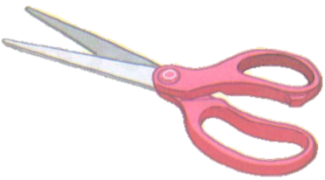
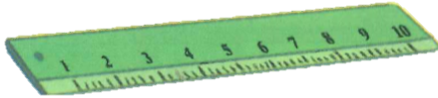
2. Dựa vào tranh, viết tên đồ vật có tiếng chứa c hoặc k
cái kéo
cặp sách
thước kẻ

Slide 9
3. Chọn a hoặc b
Chọn ch hoặc tr thay cho ô vuông.
Mặt trời mọc rồi lặn
Trên đôi chân lon ton
Hai chân trời của con
Là mẹ và cô giáo.

Slide 10
3. Chọn a hoặc b
b. Chọn v hoặc d thay cho ô vuông
Có con chim vành khuyên nhỏ
Dáng trông thật ngoan ngoãn quá
Gọi dạ, bảo vâng lễ phép ngoan nhất nhà.

Slide 11



Tạm biệt và hẹn gặp lại các con
trong các tiết học sau!

